Slide 1
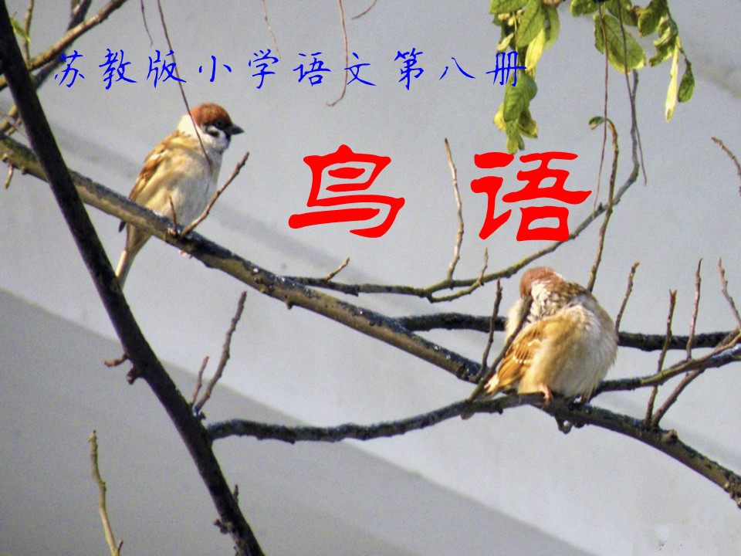

Slide 2

听写词语
勤劳 通晓 安慰 无拘无束
疏忽 怠慢 猜想 倍感亲切

Slide 3
呢喃软语 亲切啼叫 充满深情
美丽矫健 翩翩飞翔 飞行整齐
搏击风雨 终日忙碌 勇敢顽强

Slide 4
我是个在农村长大的孩子，从小就爱鸟，爱看鸟儿那美丽矫健的身姿，爱听它们的歌声和软语。

Slide 5
小作者爱听鸟语，爱看鸟的姿态，喜爱鸟的品质。文中有一句话直接写出了他对鸟儿的喜爱。能很快找出来吗？
鸟儿的确是我们的好朋友哇！

Slide 6
默读第4——7自然段，想一想你从哪些句子当中体会出作者对鸟的喜爱？画出这些句子，读给学习小组内的同学听一听，也可以谈一谈你的体会。

Slide 7
（一）与布谷鸟对话
我最喜欢跟布谷鸟对话了：
你做什么？
种田织布。
你喜欢什么？
勤劳刻苦。

Slide 8
人和鸟就这样无拘无束地一问一答，有趣极了，我仿佛也变成一只翩翩飞翔的鸟儿 。
一想起布谷鸟那充满深情的声声催促，我在学习上还真不敢疏忽怠慢。

Slide 9
（二）与喜鹊对话
据说喜鹊是报喜之鸟，总是给人们预报喜讯，乡里人都很喜欢它。所以，尽管它的嗓音并不出众，听到它的叫声，人们仍倍感亲切。

Slide 10
喜事到家，喜事到家！
想想看，在我们的生活中有哪些让我们高兴的喜事呢?
我们也来学着和布谷鸟对话的样子来和喜鹊对对话好不好？

Slide 11
有什么喜事？
喳喳喳喳！
（ ）！
据说喜鹊是报喜之鸟，总是给人们预报喜讯，乡里人都很喜欢它。所以，尽管它的嗓音并不出众，听到它的叫声，人们仍倍感亲切。

Slide 12
喜鹊在我们中国一直是吉祥如意的象征：喜鹊出现在贺卡上，祝福朋友，装点美好生活；喜鹊作为窗花印在窗户上，寓意喜上眉梢、喜事盈门。这样的鸟怎能不喜欢呢？一起来读好这句话。
每当这时，我心里便有说不出的高兴，总是盼着喜事快快降临。虽然它的“话”常常不能应验，但总能给人以希望和安慰，给生活增添不少乐趣。

Slide 13
鸟儿的确是我们的好朋友哇！

Slide 14
小作者还关注了什么鸟？（黄莺、百灵、画眉）
它们的“语言”丰富极了。
一听到它们的叫声，我便以“知音”自居，作出各种各样的猜想，编织出许多有趣的故事来。
让我们也来做一回鸟儿的“知音”，听一听鸟儿的叫声，看你有哪些猜想，编出哪些有趣的故事来呢？

Slide 15
小作者不仅听懂了鸟语，还获得了很多启示。他得到了哪些启示呢？
从终日忙碌的燕子那里，我认识到勤劳的可贵，从飞行整齐的大雁那里，我懂得了纪律的重要，从搏击风雨的苍鹰那里，我学到了勇敢顽强的精神……

Slide 16
你还熟悉哪些鸟、动物，从他们身上你学到了什么？用这样的句式说一说。
从 的那里，我认识了（懂得了，明白了） 。

Slide 17
从捉虫能手乌鸦那里，我知道了什么叫“人不可貌相，海水不可斗量。 ”
从为树治病的啄木鸟那里，我认识到了助人的快乐 。
从海面的清洁师海鸥那里，我知道了保护环境的重 要。
从努力起飞的小鹰那里，我学到了不怕失败的精神。

Slide 18
“从拼命保护孩子的母鸡那里，我懂得了母爱的伟大；
“从‘叽叽喳喳’正在练声的百灵那里，我学到了勤学苦练的精神”
“从行动迅速的翠鸟那里，我了解到做事的态度。
“从善于捉虫的啄木鸟那里，我懂得了‘爱护树木，人人有责’”。

Slide 19
鸟语催人奋进，读——
鸟儿的确是我们的好朋友啊！
它不但催人奋进，还给我们的生活增添乐趣，读——
鸟儿的确是我们的好朋友啊！
它不但催人奋进，给我们的生活增添乐趣，更可贵的是还能给予我们启示，再读——
鸟儿的确是我们的好朋友啊！

Slide 20
拓展延伸：
鸟儿是我们的好朋友，写一句保护鸟儿的公益宣传语。

Slide 21
爱鸟护鸟是人类的美德。
同在地球上，共享大自然！
同在蓝天下 人鸟共家园。
鸟是害虫的天敌 鸟是人类的朋友。

